Slide 1
Diseminacijsko izvješće Erasmus+ mobilnost KA171: Princess Sumaya University for Technology Jordan
24. – 31. 5. 2025.
izv. prof. dr. sc. Marija Brajčić,
Mia Mijaljica, asistent
Odsjek za rani i predškolski odgoj
Filozofski fakultet Sveučilišta u Splitu

Slide 2
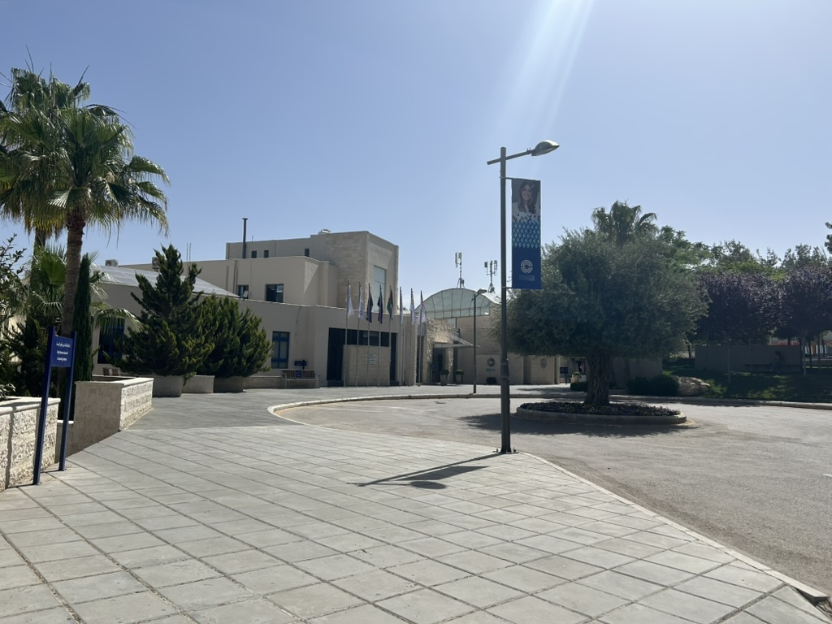
Detalji o mobilnosti
Erasmus+ K171, akademska godina 2024./2025.
International Staff Week
Princess Sumaya University for Technology, Jordan

Slide 3
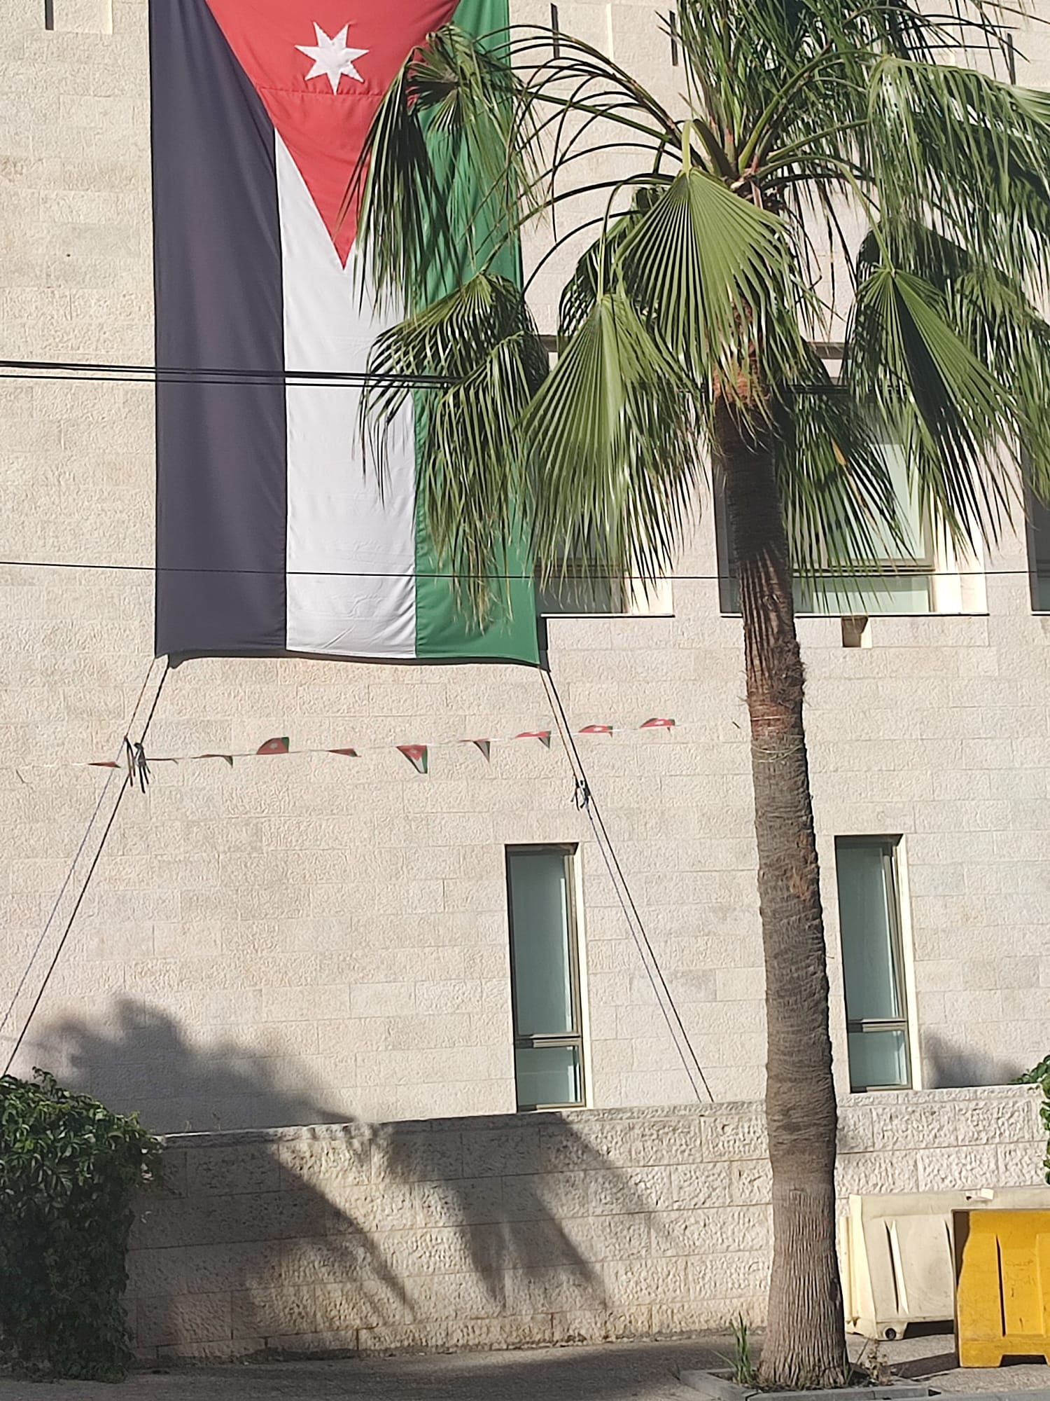
Tijekom ERASMUS+KA171 International Staff Week-a, izv. prof.dr.sc. Marija Brajčić i asistentica Mia Mijaljica sudjelovale su i prisustvovale predstavljanju programa i ciljeva fakulteta koje su održali predstavnici Princess Sumaya University for Technology.
Izv. prof.dr.sc. Marija Brajčić i asistentica Mia Mijaljica sudjelovale su u praćenju nastave, razmjeni iskustava s kolegama, obilasku Princess Sumaya University for Technology te u posjetima kulturno-povijesnim znamenitostima u Jordanu.

Slide 4
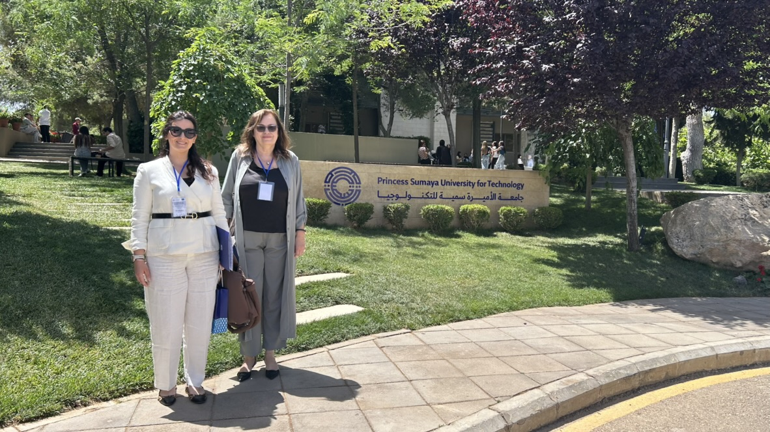
Princess Sumaya University for Technology Jordan

Slide 5
Aktivnosti
Upoznavanje s kolegama i djelatnicima sveučilišta.
Upoznavanje s programima sveučilišta.
Posjeti nastavi i obilazak sveučilišta.
Upoznavanje s kulturno-povijesnim znamenitostima Jordana.

Slide 6
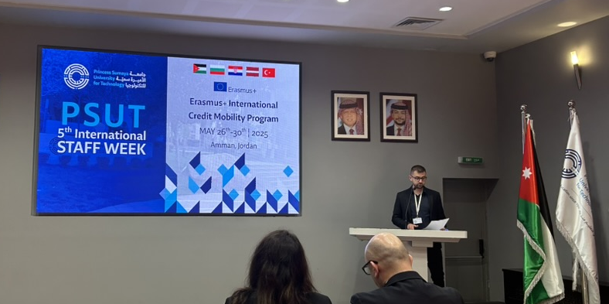
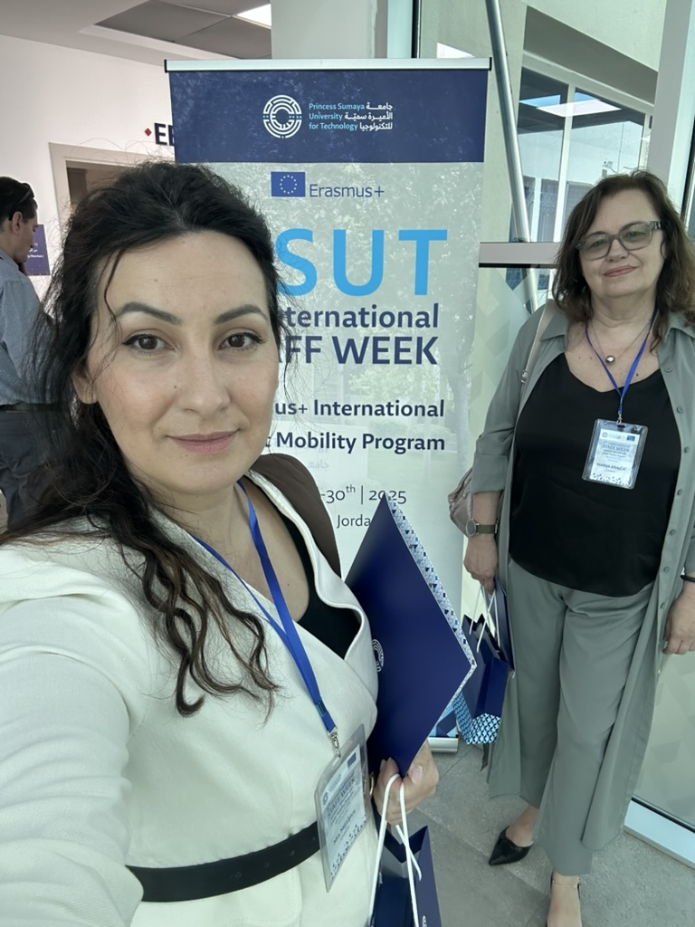
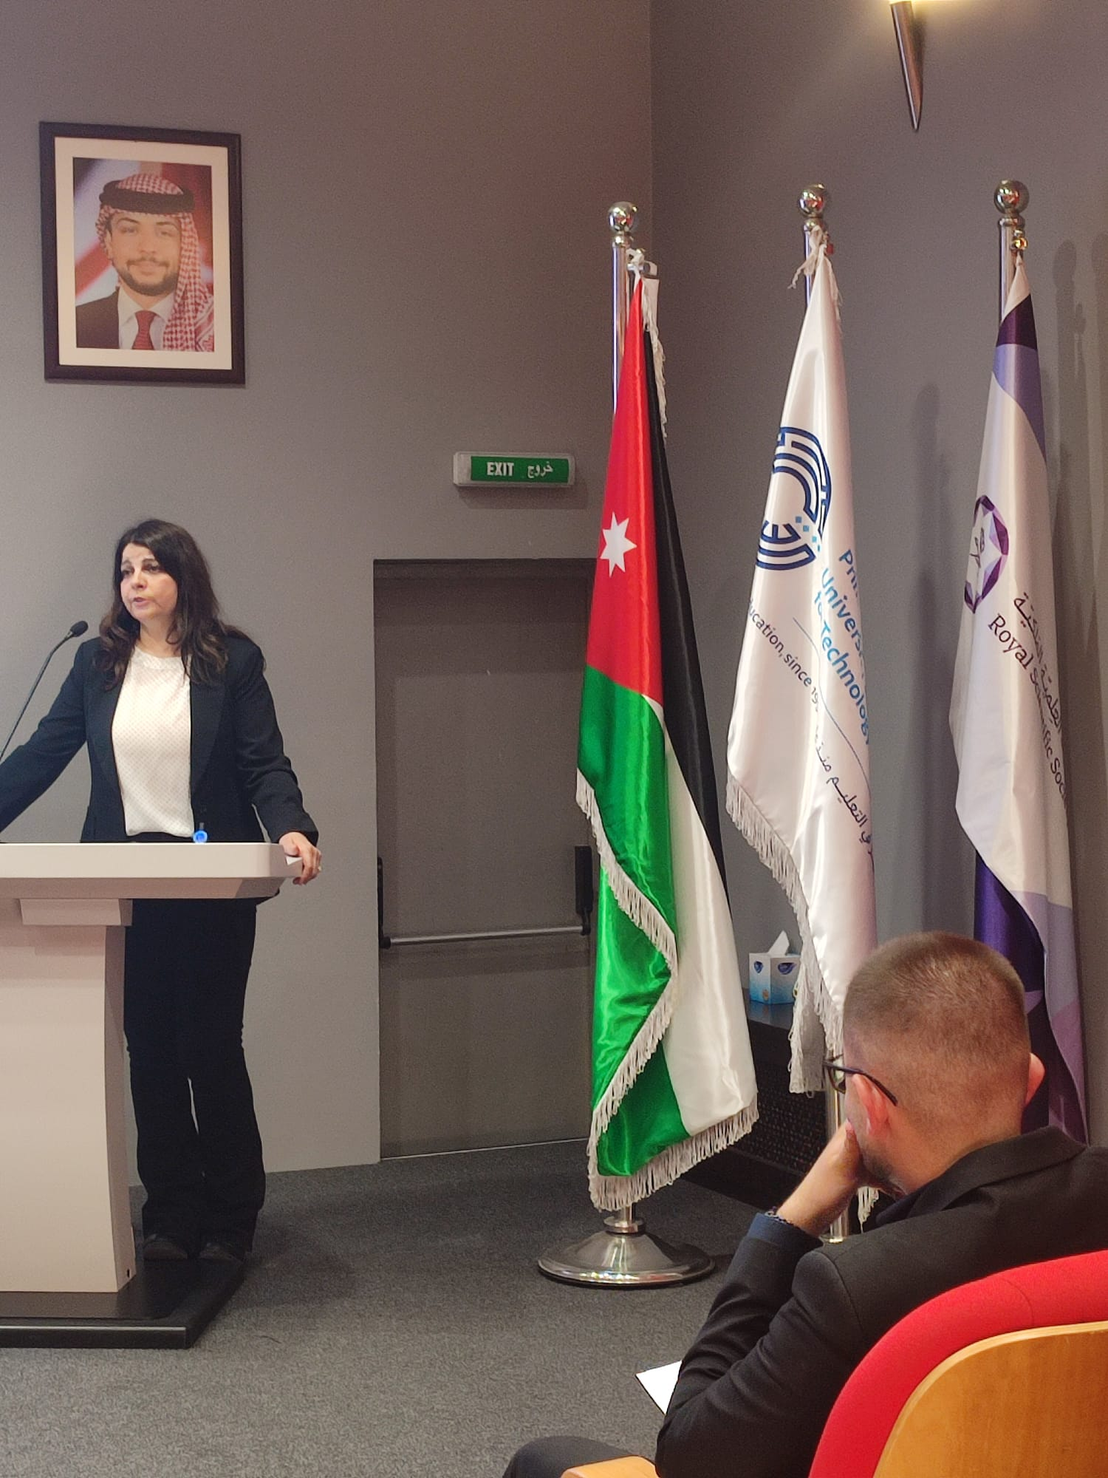
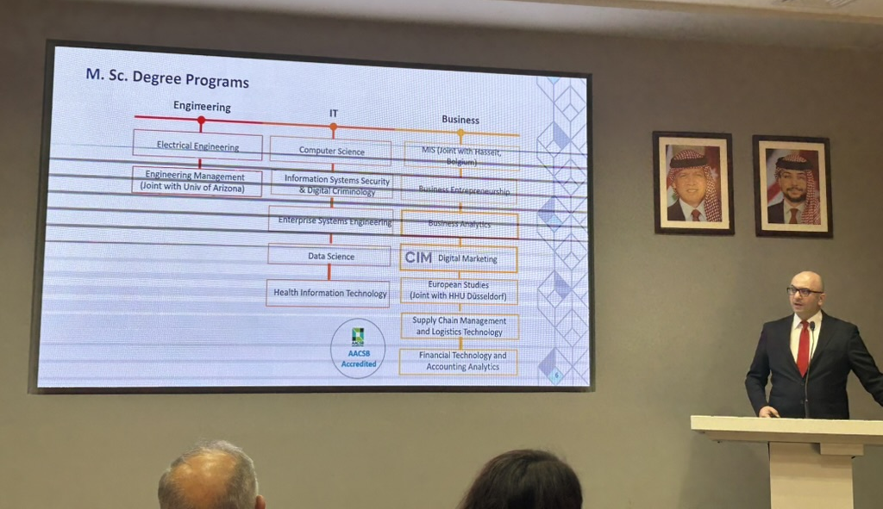
Upoznavanje s programima Princess Sumaya University for Technology

Slide 7
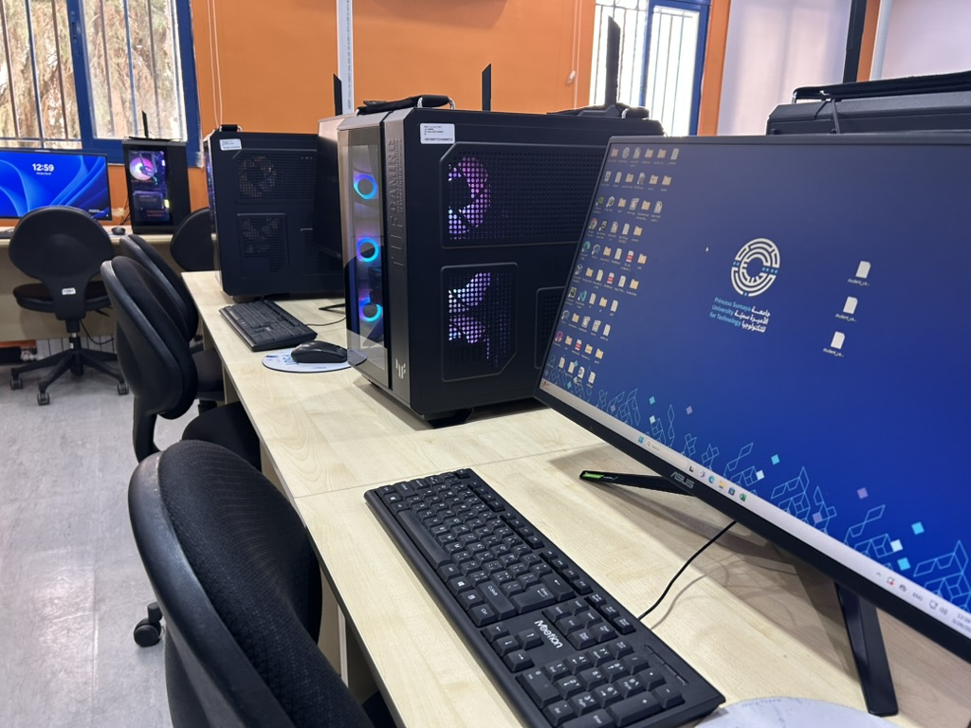
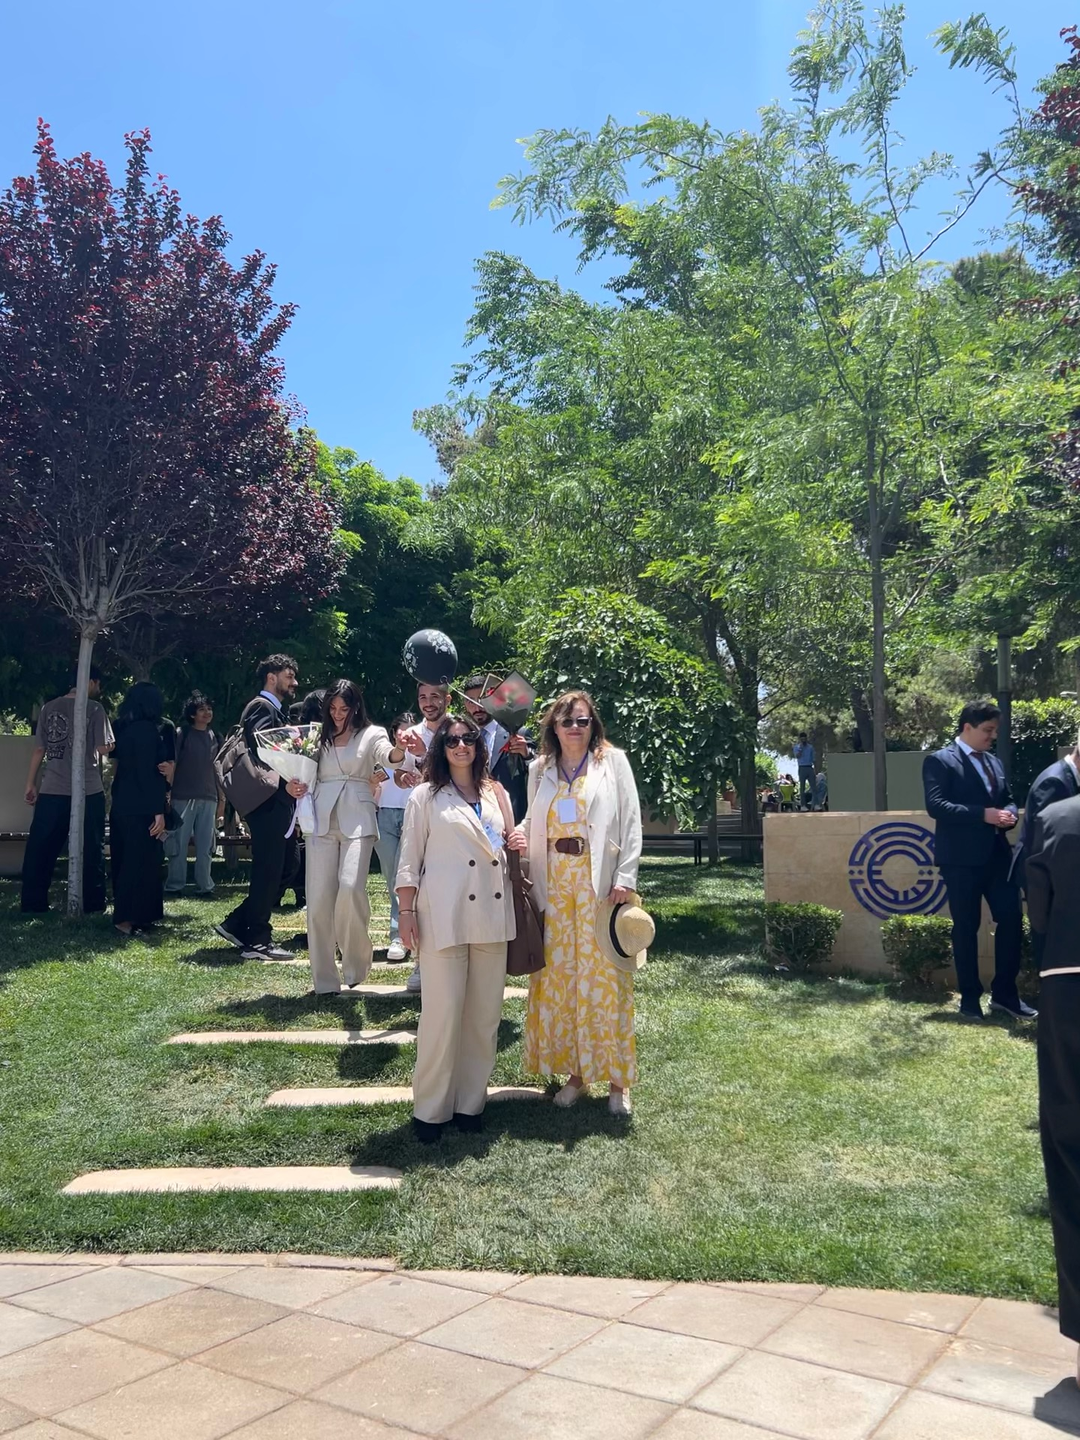
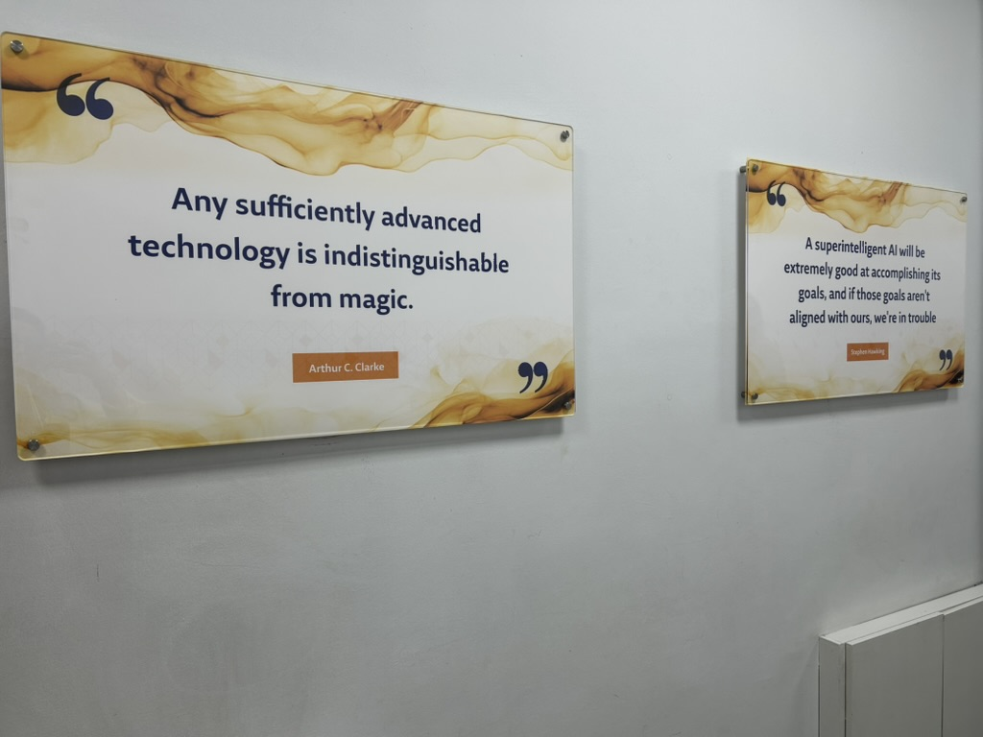
Obilazak sveučilišta

Slide 8
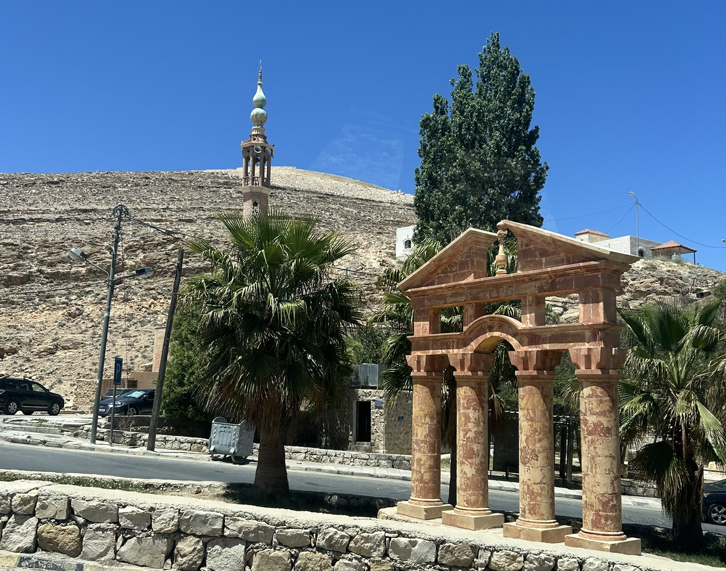
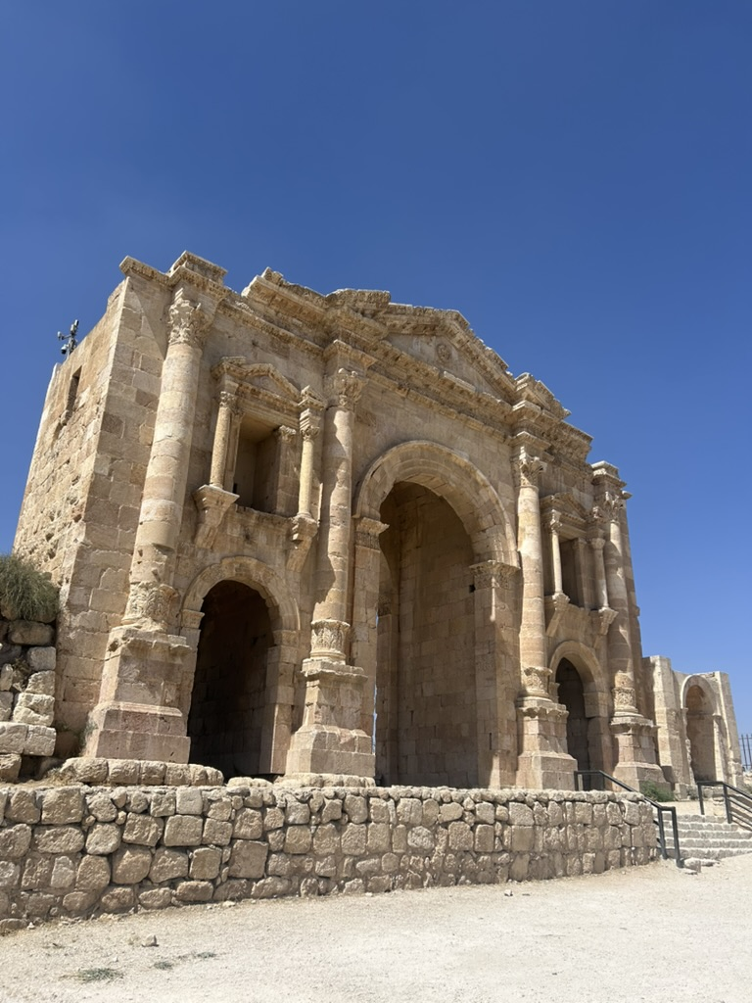
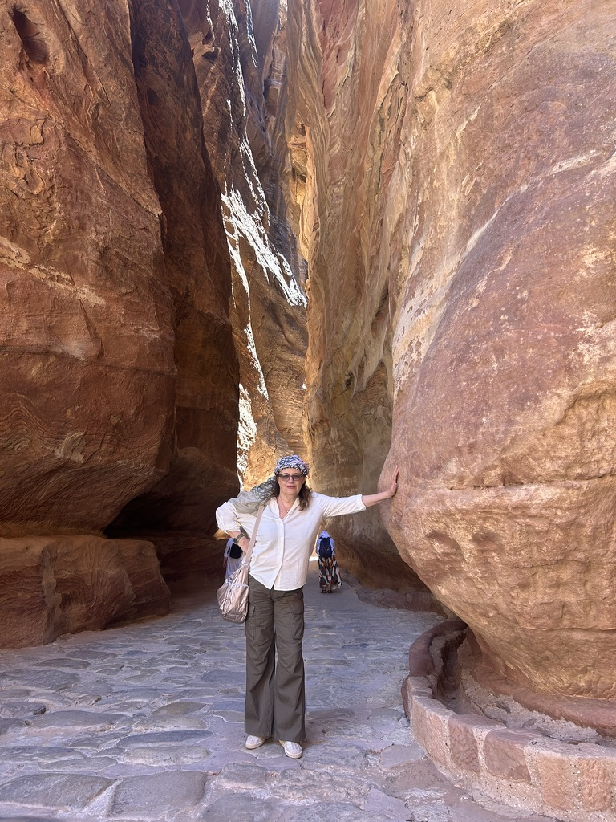
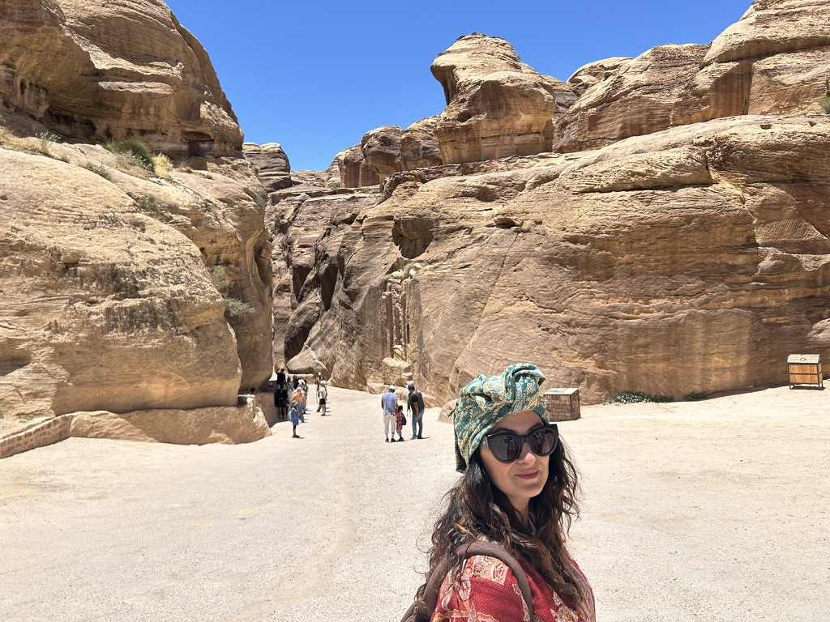
Upoznavanje s kulturno-povijesnim znamenitostima Jordana

Slide 9
Ostvareni ciljevi
Dogovor o zajedničkim aktivnostima.
Erasmus mobilnost
Gostujuće predavanje
Razmjena iskustva.
Promicanje vrijednosti i rezultata znanstveno-istraživačkih i nastavnih aktivnosti Filozofskog fakulteta u Splitu.
Planiranje posjeta kolega i studenata.
Upoznavanje sa poviješću i kulturom Jordana.

